Slide 1
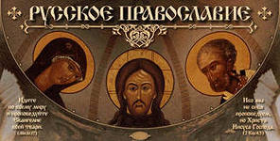

Slide 2
Разработчик: воспитатель 2 категории Межлумова Р.А. Образовательная область: коммуникация (речевое развитие детей подготовительной группы) Области интеграции: социализация, познание Вид проекта: информационный долгосрочный групповой Продолжительность: 2012-2013 учебный год (сентябрь – май) Участники: воспитатель, дети подготовительной группы, родители

Slide 3
Актуальность проблемы: в большинстве современных семей уклад жизни в соответствии с отечественными православными традициями утрачен. Дискредитация социального института семьи привела к тому, что молодое поколение в настоящее время лишено прежнего социального опыта создания устойчивой многодетной семьи. Россия – родина для многих. Но для того, чтобы считать себя её сыном или дочерью, необходимо ощутить духовную жизнь своего народа и творчески утвердить себя в ней, принять русский язык, историю и культуру страны как свои собственные. Духовный, творческий патриотизм надо прививать с раннего детства. Но духовный патриотизм – это отношение не только к Богу, но и миру и социуму как творению Божию; к человеку как «образу Божию», отношение к природному миру и телу человека как храму Божию; духовное понимание миропорядка и его смысла, определение своего места в мире и назначения в нём. Для русской культуры и русского человека определяющую роль в его мировоззрении играет православная вера и православный уклад жизни. Поэтому целесообразно вводить теоцентрическую модель дошкольного духовно-нравственного воспитания. Надо дать воспитанникам возможность обретения спасительного духовно-нравственного опыта через приобщение их к истокам православной культуры, ориентирующим их на добро, истину, любовь и веру в образцах православной жизни.

Slide 4
Задачи: Знакомство с культурно-историческими событиями и явлениями с целью воссоздания и укоренения семейных, народных и общечеловеческих традиций. Дать детям первоначальные представления о православных праздниках, устройстве храма, правилами поведения в храме. Воспитание заботливого, уважительного и внимательного отношения к малой родине, её народу, культуре, святыням. Формирование нравственных ориентиров добра, истины и любви, развитие способности к сопереживанию. Создание условий, в которых дети смогли бы наполнить своё развитие новым духовным содержанием

Slide 5
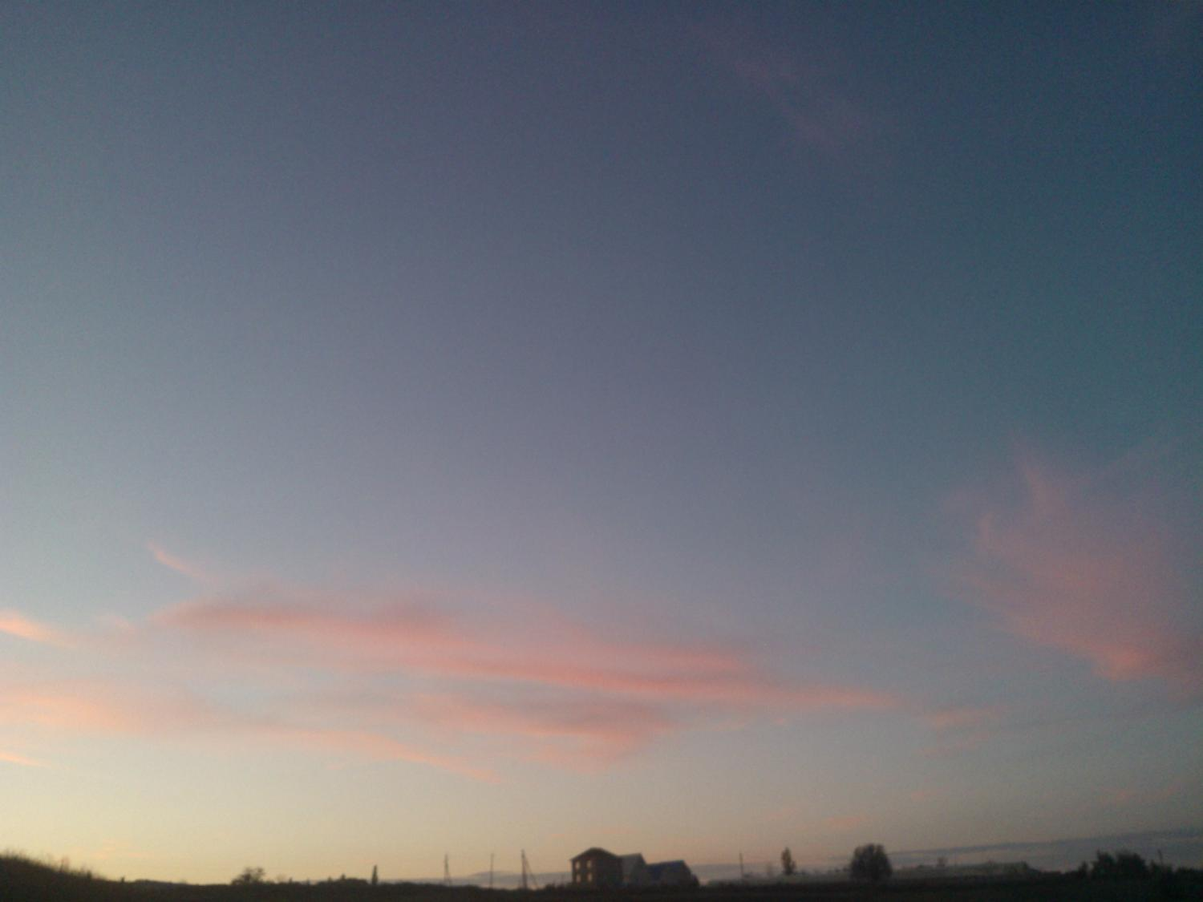
Работа с родителями Для успешной реализации проекта по духовно-нравственному воспитанию детей перед родителями были поставлены задачи совместно с детьми собрать информацию, обработать её и представить результаты в виде небольших рефератов, презентаций, поделок, фотографий по разным темам, таким как: церковные праздники «Рождество», «Покров», «Крещение», «Сретение», «Благовещение», «Вербное Воскресенье», «Пасха», а также «Что такое милосердие», «Храмы Белгорода», «Молитва – разговор с Богом», «Небесные покровители Белгорода», «День Ангела», «Храм – дом Божий».

Slide 6
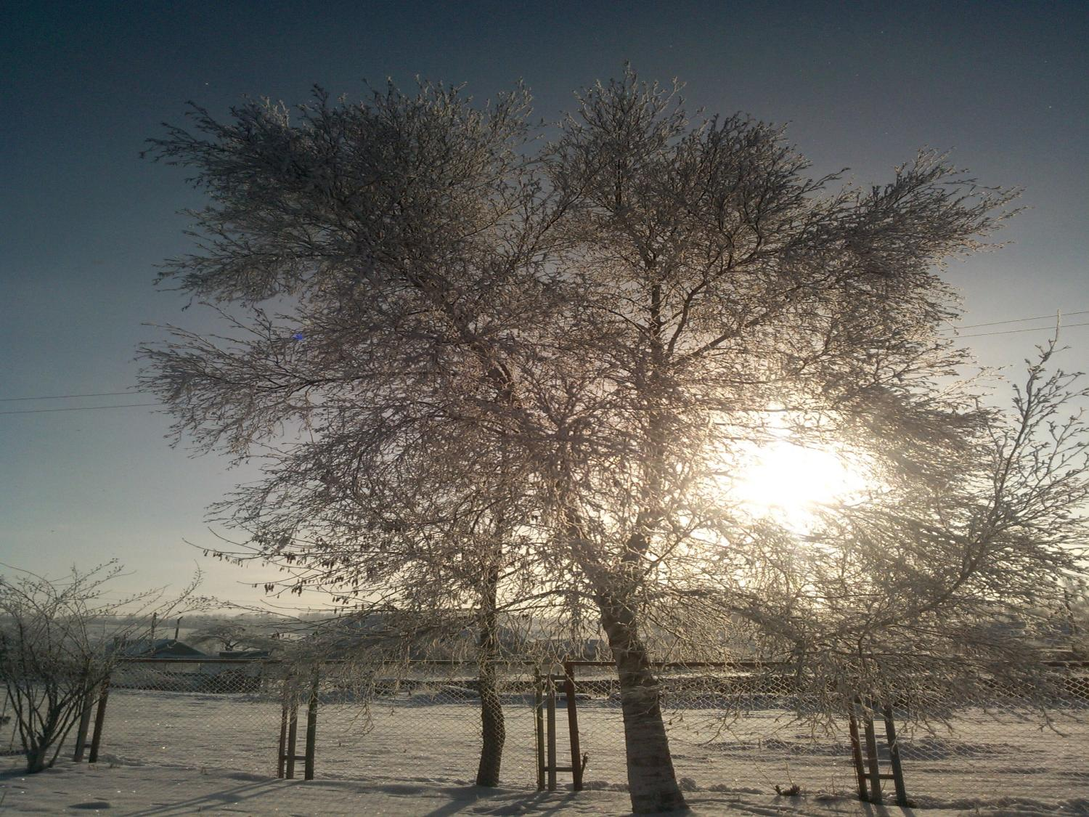
Предварительная работа: Успех же непосредственно самой педагогической работы во многом будет зависеть от взаимодействия трёх главных субъектов духовно-нравственного воспитания: детского сада, семьи и Церкви. Безусловно, духовно-нравственное развитие невозможно и без участия семьи, потому что только в семье может осуществляться постоянная духовная жизнь.

Slide 7
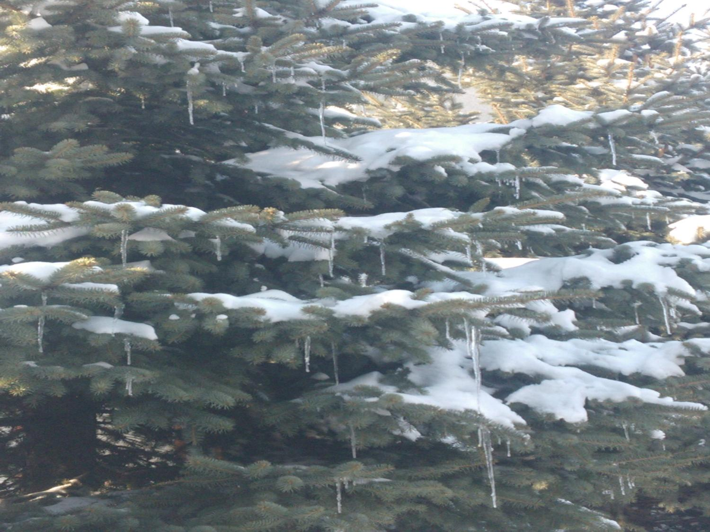
План реализации

Slide 8
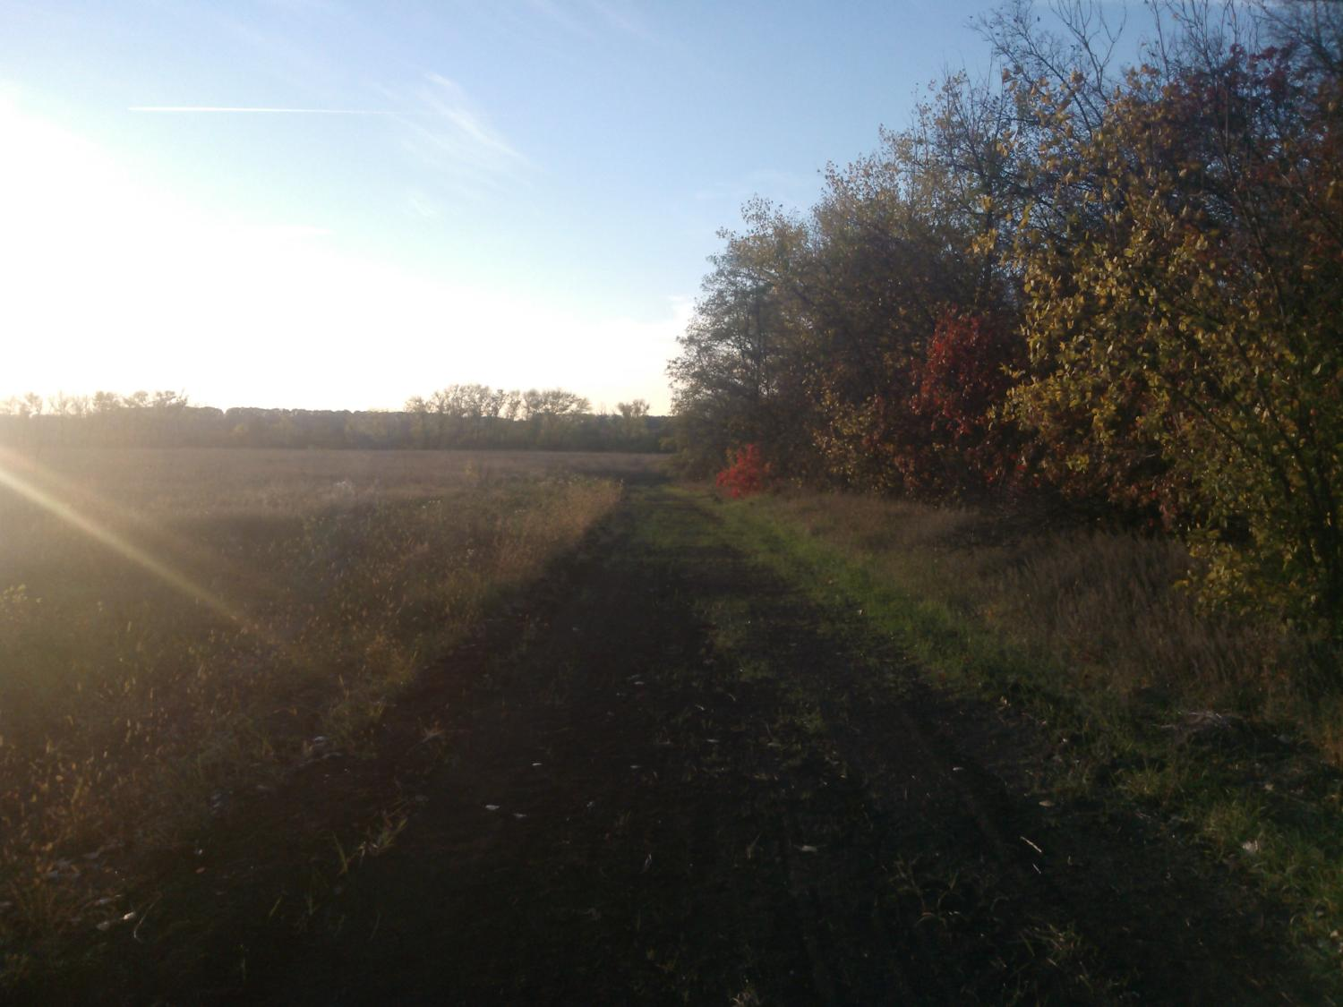
Перспектива: уметь определять свою жизнь в связи с культурными календарными событиями, влиять в этом отношении на семью, друзей, знакомых.

Slide 9
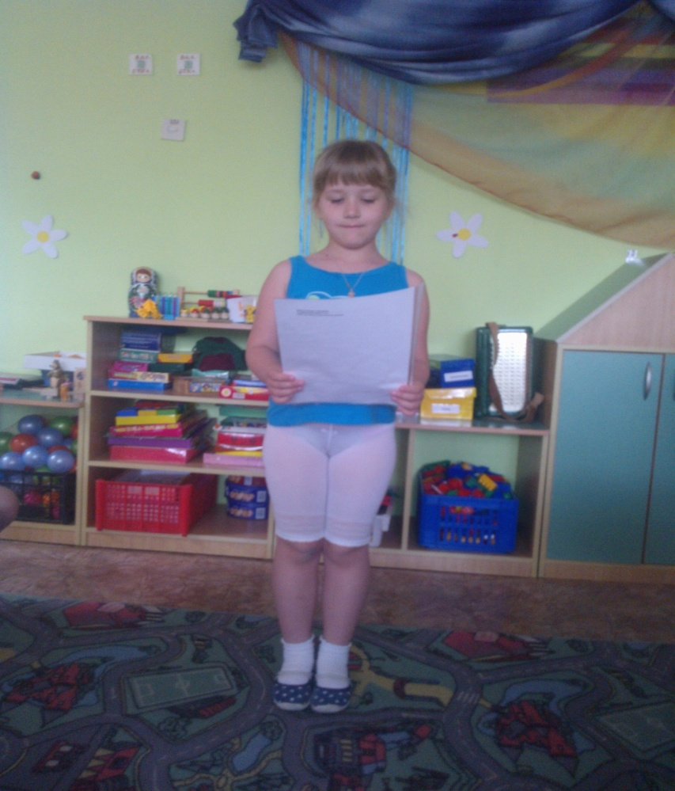

Slide 10
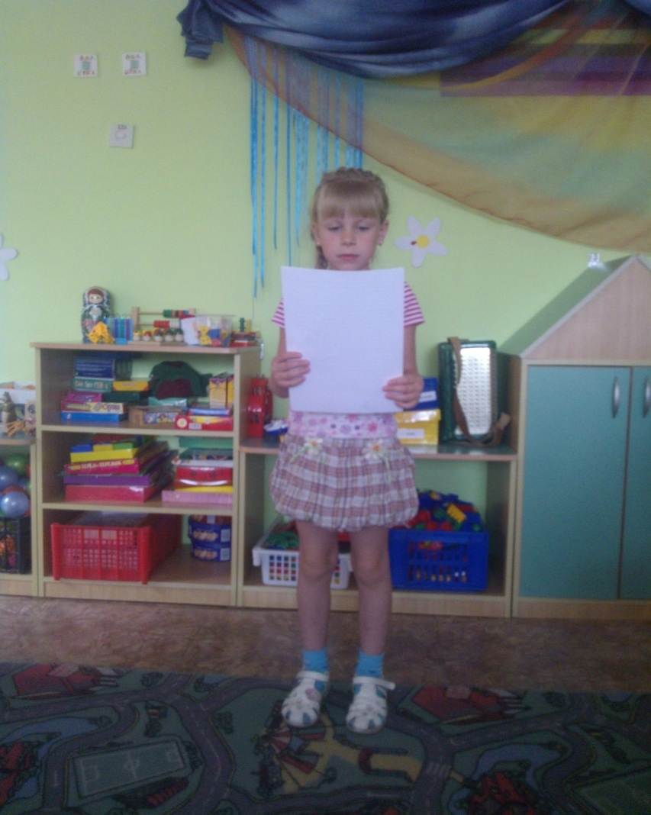

Slide 11
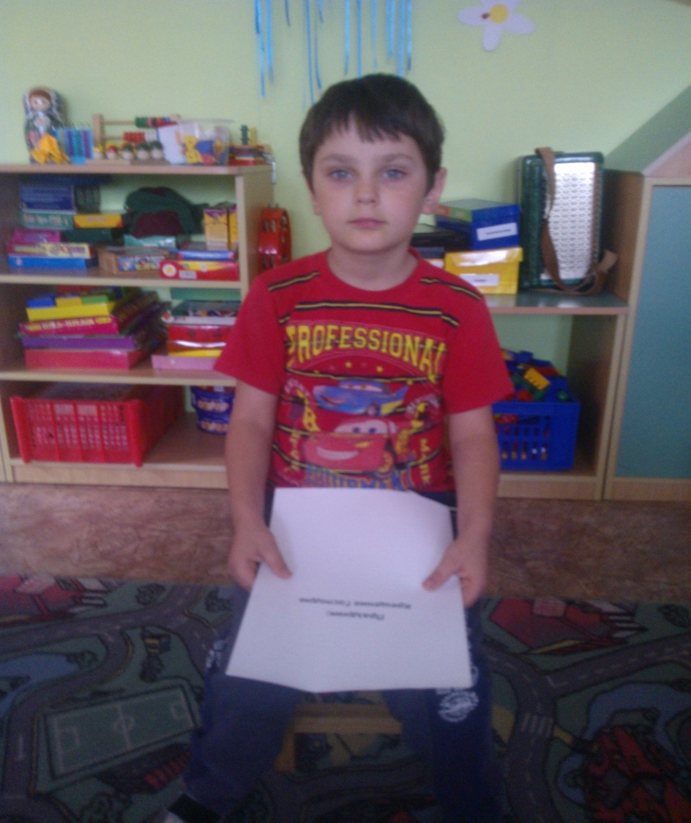

Slide 12
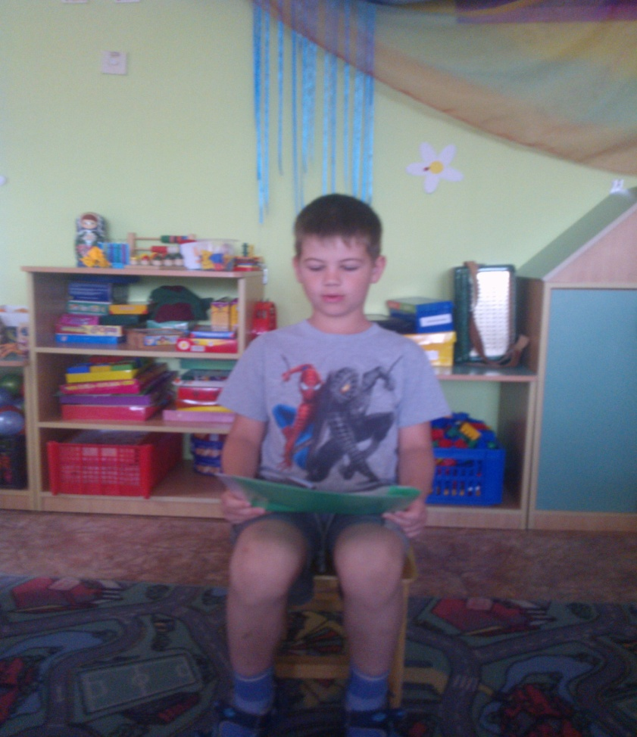

Slide 13
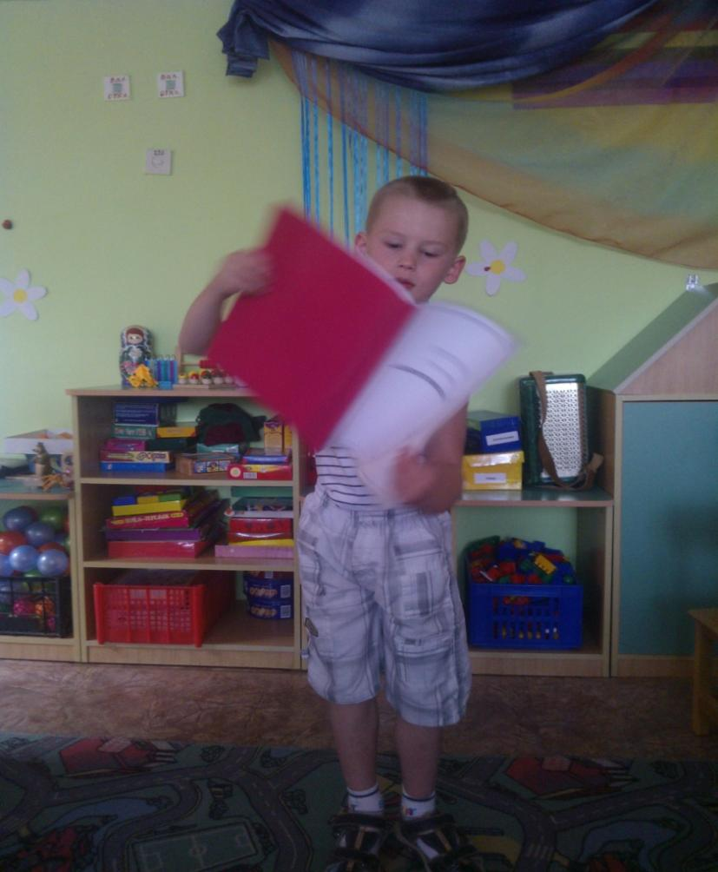

Slide 14
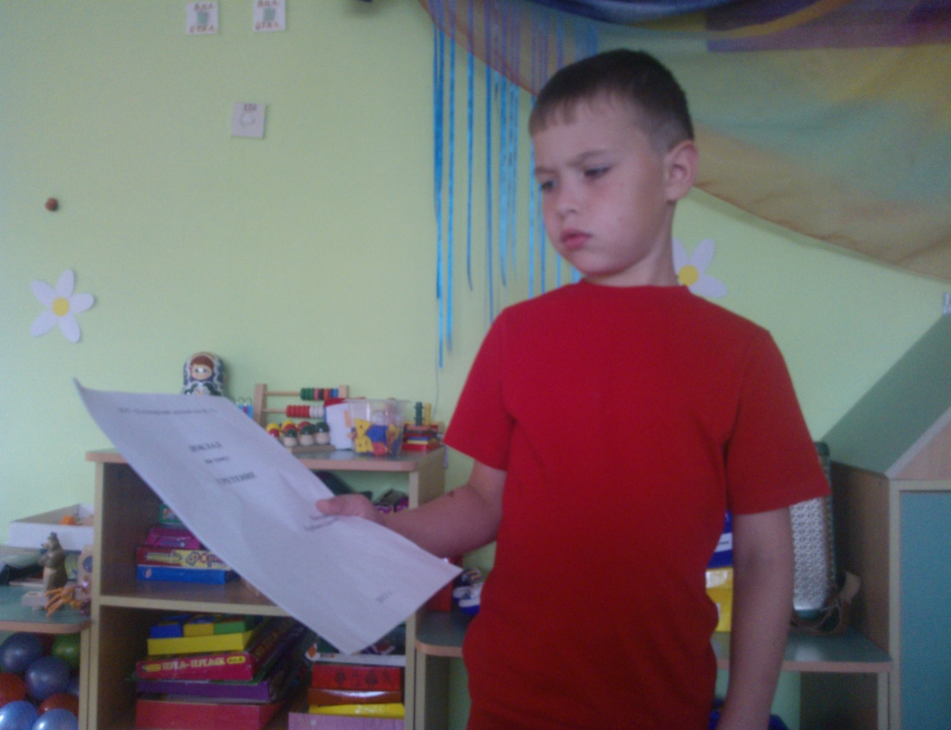

Slide 15
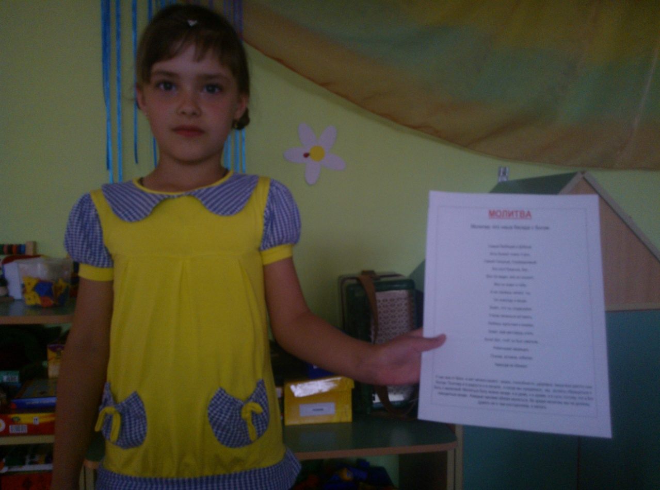

Slide 16
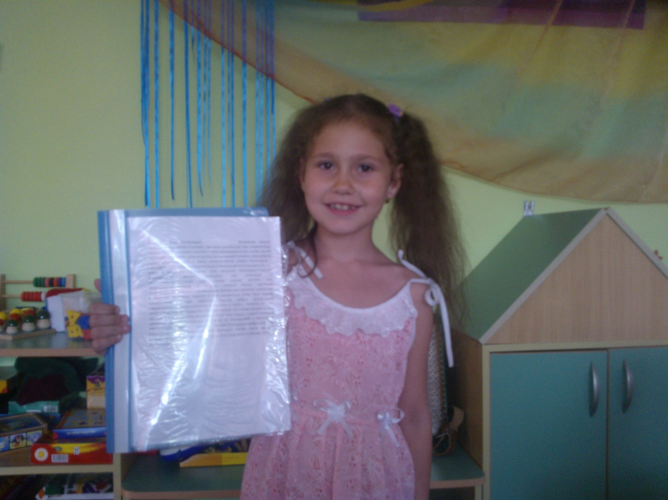

Slide 17
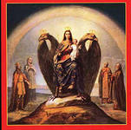

Slide 18
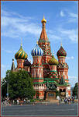

Slide 19
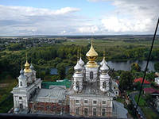

Slide 20
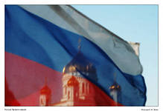
Спасибо за внимание!

